Slide 1
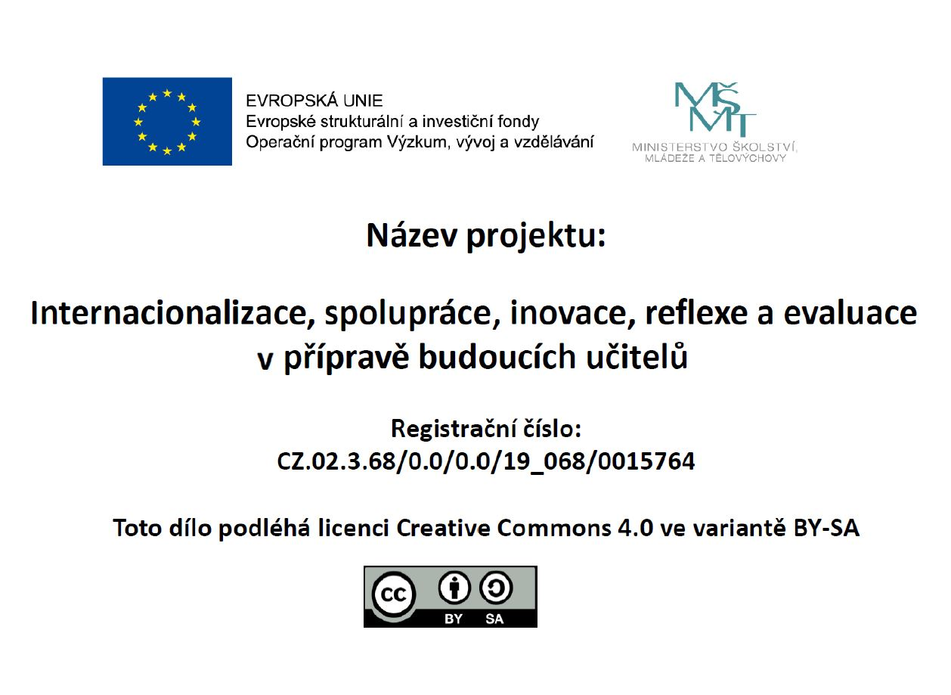

Slide 2
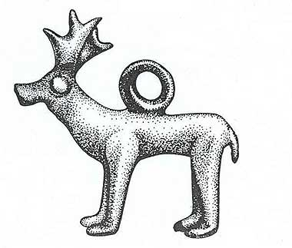
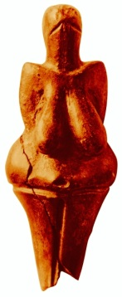
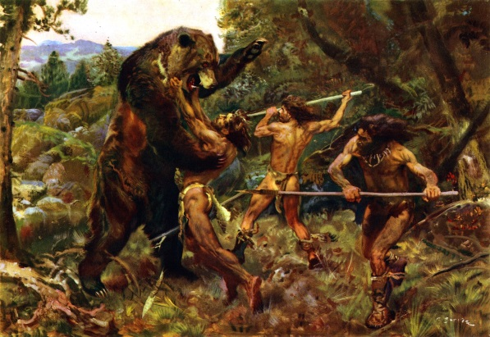
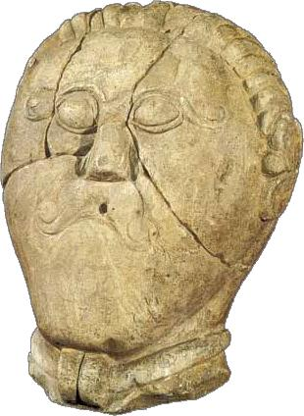
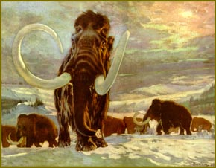
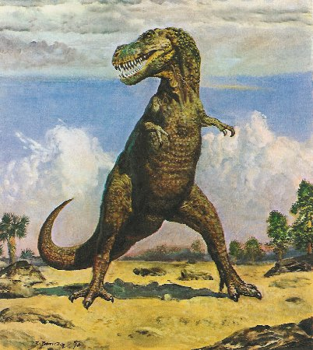
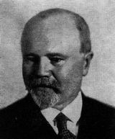

Jak učit o pravěku?
Zdroj obrázků v prezentaci: Wikimedia Commons, autorské snímky

Slide 3
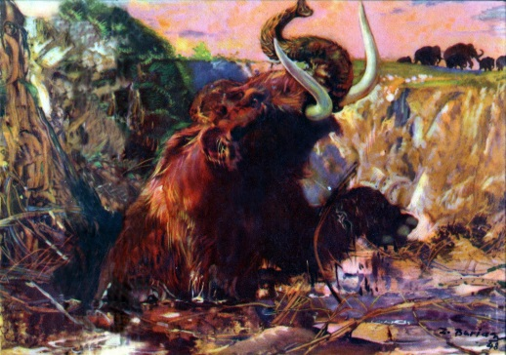
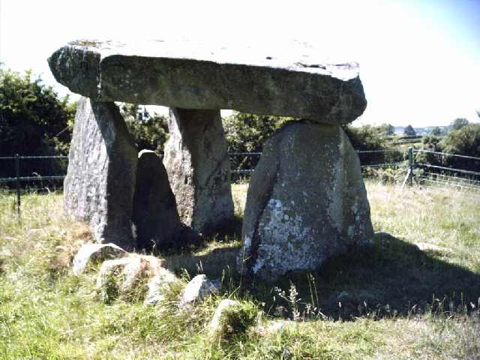
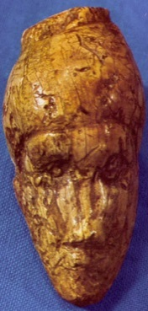
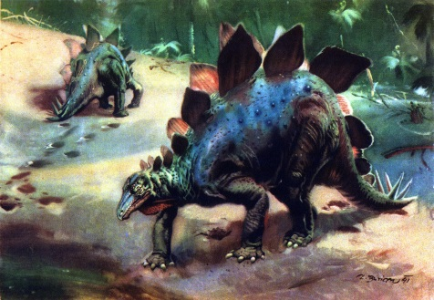
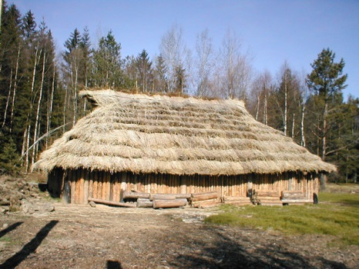
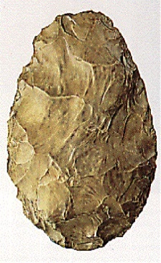
DIDAKTICKÉ MOŽNOSTI:
vizualizace a konkrétní představy o dávných dějích !!!
didaktické hry s pojmy
regionální dějiny
zážitkové formy
dějiny každodennosti
aktivizační metody
mezipředmětové vztahy

Slide 4
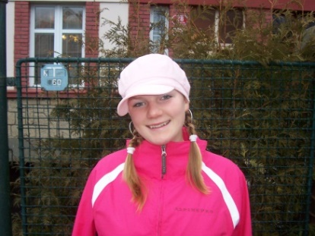
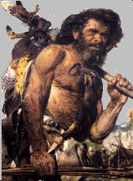

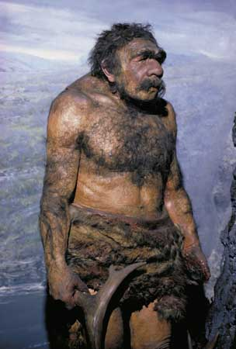
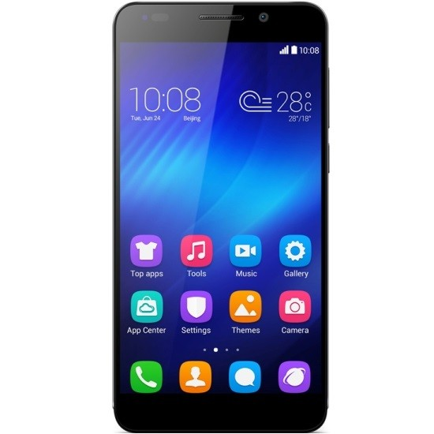
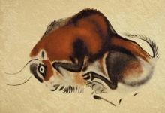

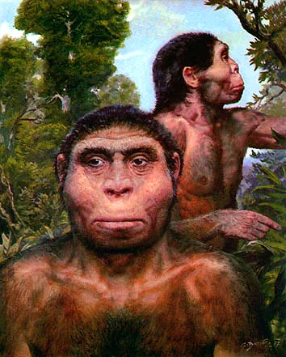
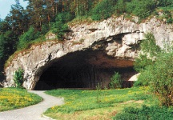
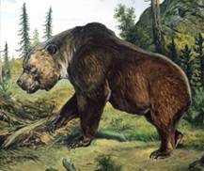
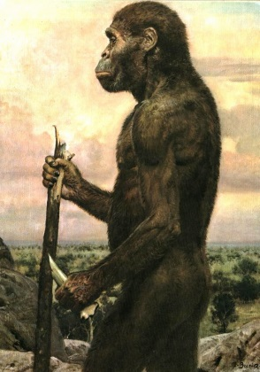
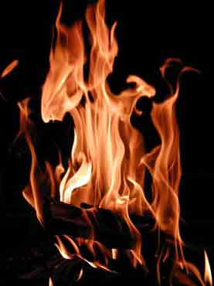
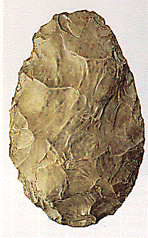
Příběh rodu HOMO: antropogeneze

Slide 5
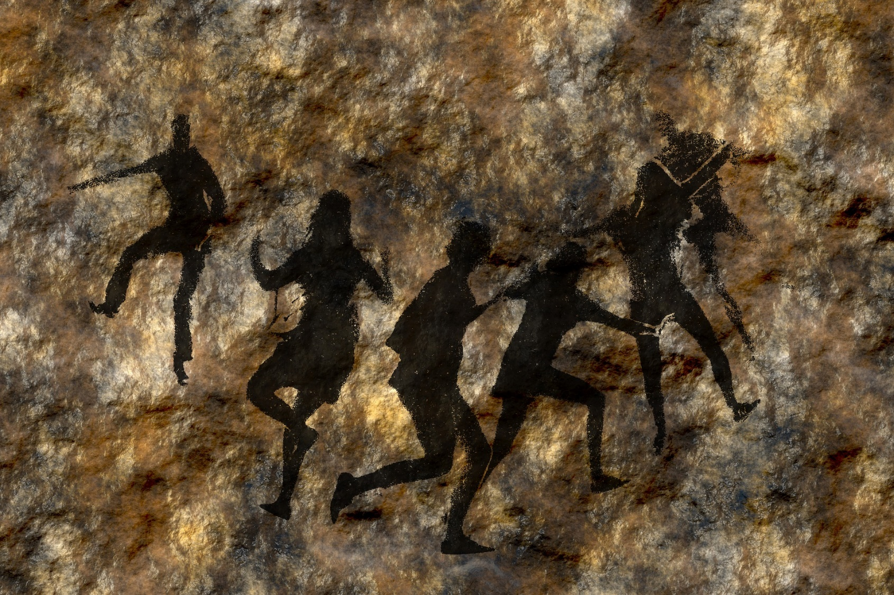
TVŮRČÍ PSANÍ
Vyberte vhodnou ilustraci jako téma příběhu.
Sestavte pro žáky dvě úvodní věty se zápletkou, rozumně určete rozsah.
Určete 3 klíčová slova, která děti musejí využít, např. jeskyně, oheň, kožešina.

Slide 6
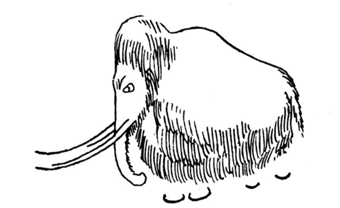
CO SEM NEPATŘÍ?
šavlozubý tygr
jeskynní medvěd Keltové
mamut
Zdroj: vlastní dílo

Slide 7
CO SEM NEPATŘÍ?
vyber 1 možnost v každé řádce a argumentuj svůj výběr
pravěk – starověk – dávnověk – středověk
lovec - hrnčířství - oheň – oštěp
zlato – cín – železo - bronz
doba ledová - neandrtálec – jeskyně - tavba železa
Bójové - oppidum – T rex – duhovky
stegosaurus – člověk – srstnatý nosorožec – vlk
len – pšenice – žito – oves
doba kamenná – doba hliněná – doba bronzová – doba železná

Slide 8
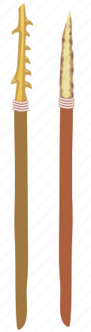
KAMENNÉ SOŠKY ŽEN
JESKYNNÍ MALBY ZVÍŘAT
ZLATÉ MINCE
RYTINY DO MAMUTÍCH KLŮ
BRONZ
MOHYLOVÝ LID
LID POPELNICOVÝCH POLÍ
NEOLITICKÁ REVOLUCE
DLOUHÝ DŮM
NÁKRČNÍK (TORQUES)
OPPIDUM
BÓJOVÉ
MARKOMANI
KVÁDOVÉ
LIMES ROMANUS
SLOVANÉ
RADLICE
DÝKA
MOTYKA
SRP
ZLATO
CÍN
ŽELEZO
BRONZ

Slide 9
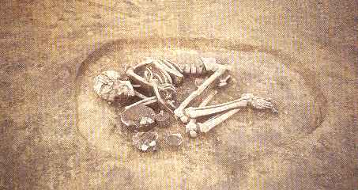
A tak se pohřbívalo…
Rozlušti pojem a vysvětli jej
C
SKRČENEC
S
E
Č
K
N
E
R
Zdroj: vlastní dílo

Slide 10
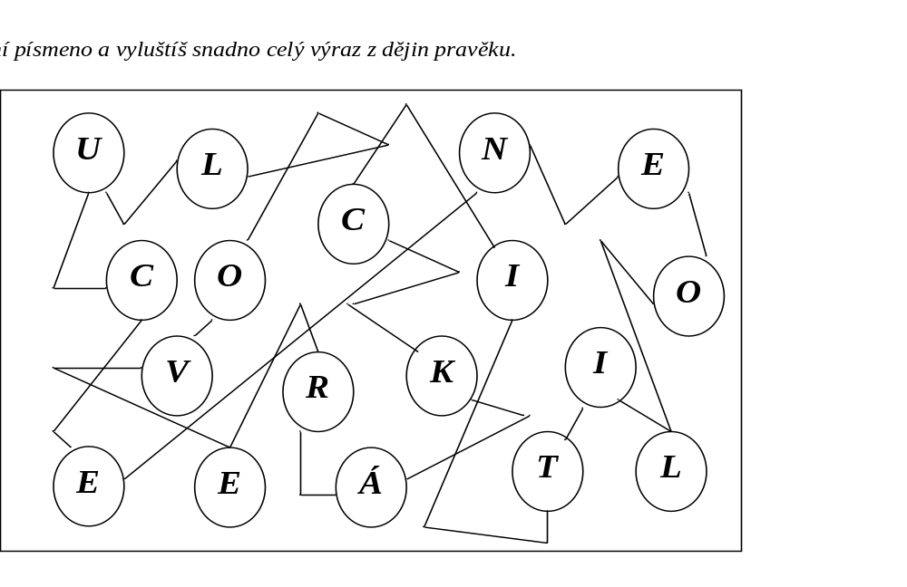
bEZ NÍ BY SE NÁM TĚŽKO ŽILO… Rozluštěte pojem
NEOLITICKÁ REVOLUCE
Zdroj: vlastní dílo

Slide 11
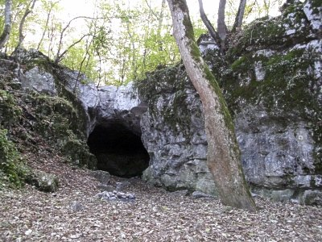
Tam se neandrtálcům dobře žilo…
Složte přeházená písmena do správného dvouslovného názvu.
S
D
É
Ů
Š
V
L
Ů
T
V
Zdroj: vlastní dílo

Slide 12
TAM SE NEANDRTÁLCŮM DOBŘE ŽILO…
Složte přeházená písmena do správného dvouslovného názvu.
S
D
É
Ů
Š
V
L
Ů
T
V
Š
V
É
D
Ů
V
S
T
Ů
L
Zdroj: vlastní dílo

Slide 13
DOBA LEDOVÁ V PLZNI
Ž
Kdy naposledy mohl žít v Plzni?
…………………………………
Žije ještě dnes na této planetě?
…………………………………
Pokud ano, ve kterém státě?
…………………………………
Co mohl poskytnout lidem v době
ledové?
1. ………………………………
2. ………………………………
3. ………………………………
O
Ň
P
I
M
Zdroj: vlastní dílo

Slide 14
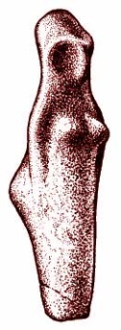
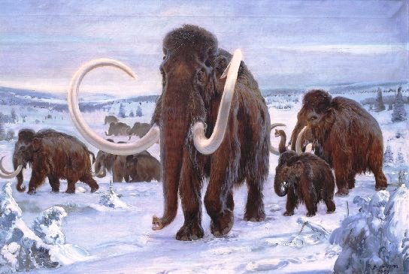
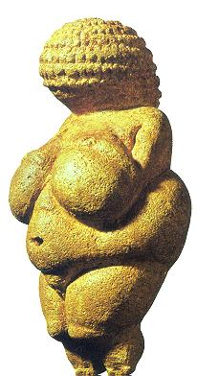
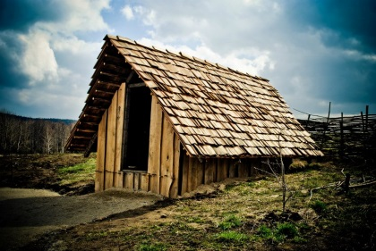
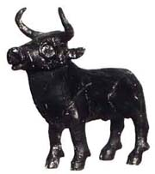
PREHISTORICKÁ ABECEDA
A – Altamira, antropologie, australopithecus, artefakt…
B – Bójové, Býčí skála, Bylany…
C – Cro-Magnon, čepel…
D –
E –
F –
G –
H –
Ch –
I –
K –
S –
T –
U –
V –
Z - ? ? ?

Slide 15
PREHISTORICKÁ ABECEDA
A – Altamira, antropologie, australopithecus, artefakt…
B – Bójové, Býčí skála, Bylany…
C – Cro-Magnon, čepel…
D – dlouhý dům, duhovky, Darwin, doba ledová…
E – eneolit…
F – fosílie, faléra…
G – glaciál, gravettien…
H – halštat, holocén, Hedvika…
Ch – chamská kultura, chýše…
I – Ida, interglaciál…
K – kámen, kost, Kůlna, kanelura, Kotíni……………………………….
S – skrčenec, Šipka, ŠTORCH…
T – T-rex, totemismus…
U – Únětice
V – venuše, Vladař, Willendorf
Z - ? ? ?

Slide 16
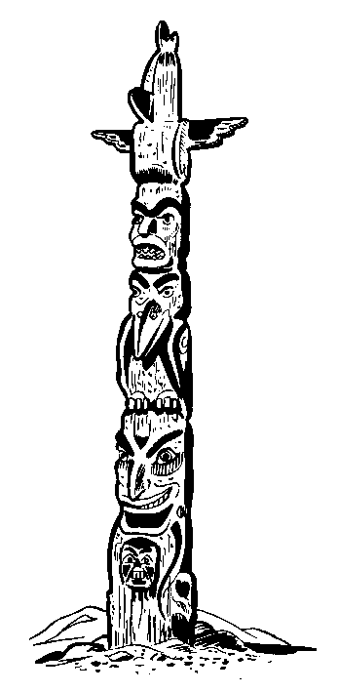
SKRYTÝ PRAVĚK
Zopakované pojmy je možno „ukrýt“ do vět.
Pro výběr volte jednoduché výrazy:
ČEPEL, KÁMEN, IDA, VENUŠE, TOTEM, KOST, MAMUT, CHÝŠE …
Žáci jsou buď luštiteli, lépe však přímo tvůrci zajímavých vět.
Při hodnocení je možno zadat 2 úrovně:
tvorba vět s běžným (nehistorickým) námětem
tvorba vět s námětem z dějin pravěku
Příklady TOTEM:
1. Děti při závodech křičely – Dáš to! Tempo, tempo!
2. Chlapec jménem Vrabčák sáhl po oštěpu a zašeptal toto:
„Temnotou se blíží medvěd“!

Slide 17
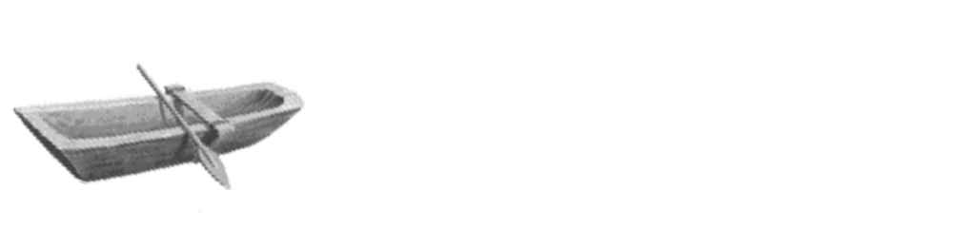
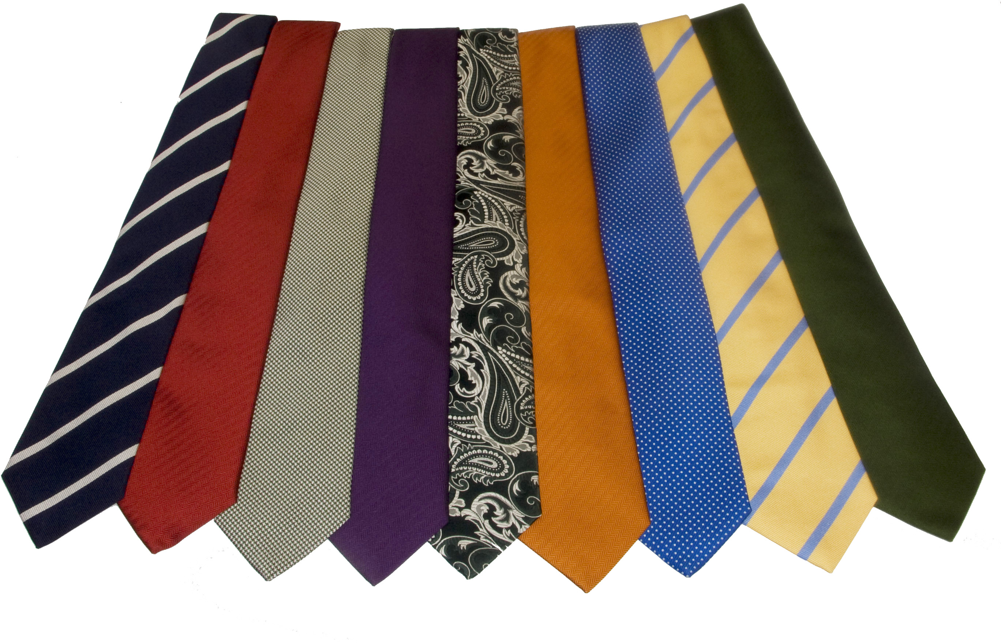
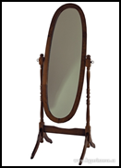
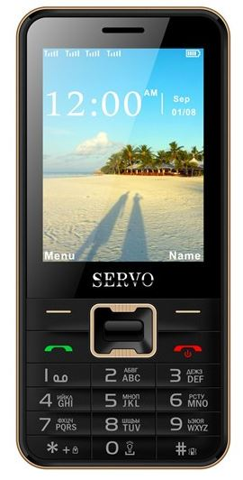

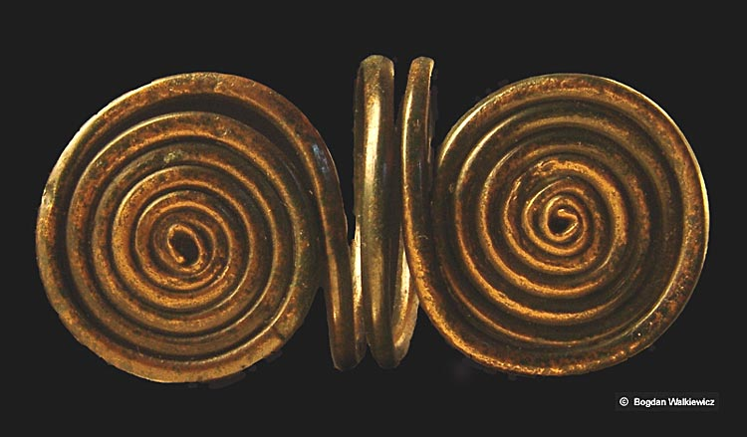
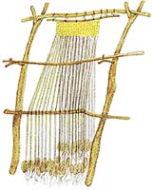

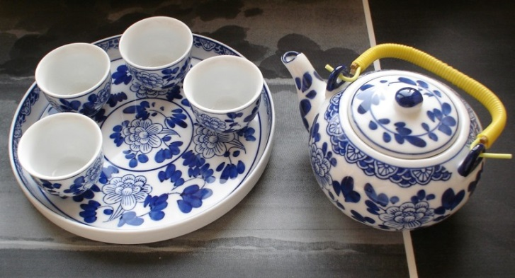
DNES MÁŠ JEDINEČNOU MOŽNOST
PROŽÍT DEN V PRAVĚKU - V Době bronzové.
VE VESNICI SE PRÁVĚ KONÁ TRH.
CO Z NABÍDNUTÉHO ZBOŽÍ BYS
MOHL(a) V TÉ DOBĚ KOUPIT? (ano, ne)
ANO
NE

Slide 18
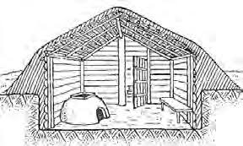
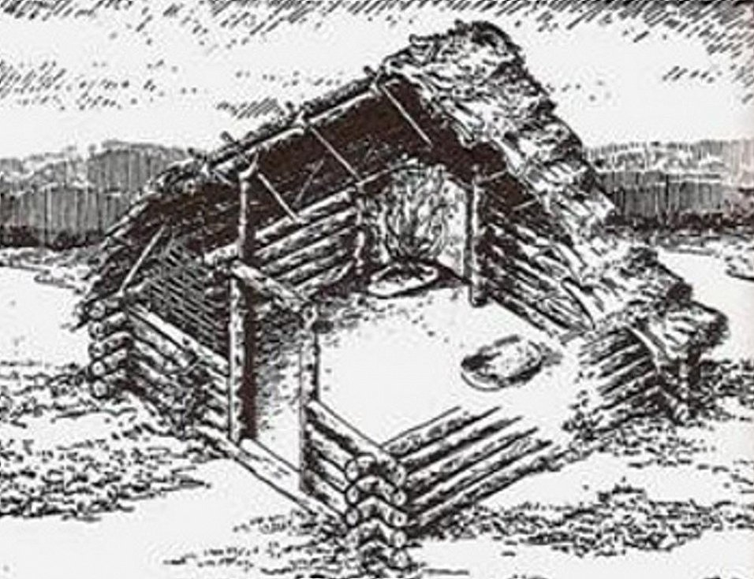
CO BYLO MOŽNÉ NAJÍT NA STOLE
V KELTSKÉ CHÝŠI?
keramické džbány na MLÉKO, plátno, bronzové spony, vlněnou látku, banány, zlaté šperky, nárAMKOVÉ hodinky, Med, železné jehly, VYSTŘELOVACÍ deštník, kožešinu z vlka, kožený opasek, pLASTOVÝ pohárek na vodu, MĚDĚNOU BŘITVU, SLAMĚNOU ROHOŽ, TUŽKU.

Slide 19
ARCHEOLOGIE
Rekonstrukce pravěku je omezena množstvím dochovaných hmotných pramenů.
Zatímco hmotné prameny promlouvají o mnohém ze života pravěkých lidí, na některé otázky neumíme a nikdy nebudeme umět odpovědět.
Sestavte seznam úkolů pro „archeologa“. Žáci mají pochopit, jak „funguje“ věda a vědecké poznání.
Příklad aktivity, v níž žáci rozdělí archeologické úkoly na ty, které při práci na vykopávkách lze splnit a které ne.

Slide 20
CO DOKÁŽE ARCHEOLOG?
Odpověz ANO či NE podle svého uvážení a vysvětli svůj názor.
CO DOKÁŽE ARCHEOLOG?
slepit rozbitou pravěkou sošku
sestavit kostru dávno zemřelého člověka
určit, jaké bylo jméno a přezdívka tohoto člověka
rekonstruovat řeč, kterou mluvil se svými druhy
zjistit, jaké jídlo si připravoval a z jakých nádob jedl
určit, zda kostra patří ženě nebo muži
zjistit, co nosil na sobě
určit, zda byl hodný nebo zlý…

Slide 21
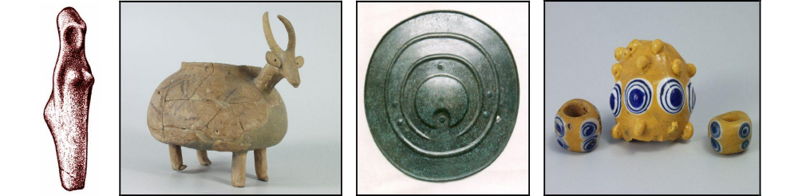
UČEBNICE PRAVĚKU
Do nové učebnice o českém pravěku autor vybral některé unikátní PŘEDMĚTY ze západních čech.
vidíte jejich obrázky.
K čemu mohly podle vás sloužit pravěkým lidem?

Slide 22
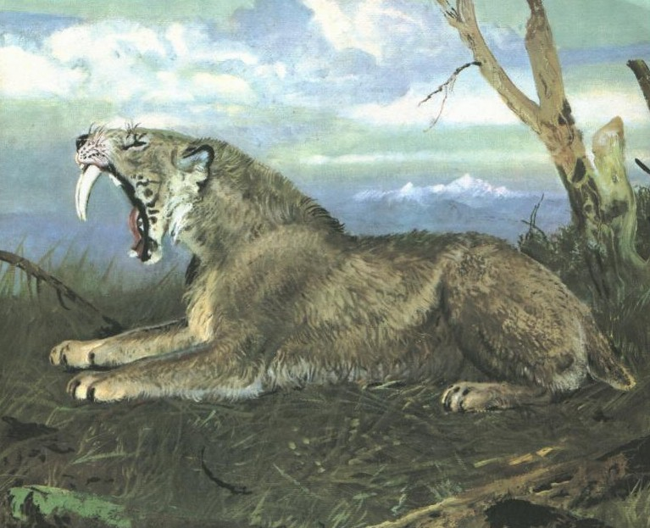
Plzeňská paleontologie
1,8 mil let – prudké ochlazení
severoevropský ledovec až do SČ
horský ledovec na Šumavu
Plzeňsko, Tachovsko, Domažlicko
Glaciály: sob, kůň, pižmoň polární liška, svišť,
mamut, srstnatý nosorožec, jeskyní medvěd, hyena, lev
Interglaciály: nosorožec, pralesní slon, šavlozubý tygr, obrovský bobr, mastodont, opice

Slide 23
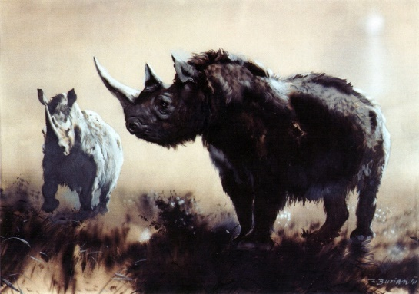
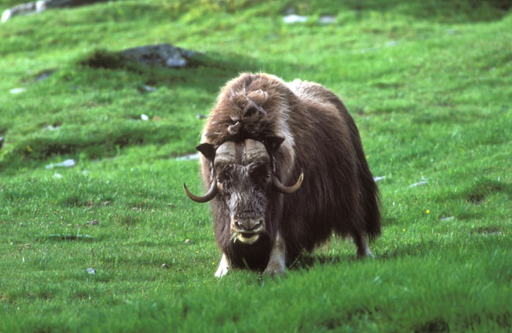


JAK ŽILI…?
Využití metody vybraných kapitol – paradigmatický přístup.
Pracovní list.
Vyberte typické pravěké téma, např. DOBA LEDOVÁ.
Cílem je získání nových informací o životě tehdejších lidí a vhodná vizualizace tématu.
Zadejte úkol s využitím IT :
Podle ilustrací žáci detailně popisují životní styl pravěkých lidí, diskutují a
vyjadřují své názory.

Slide 24
PRACOVNÍ LIST
Vyhledej na internetu obrázky na téma DOBA LEDOVÁ:
1. vyber si podle svého uvážení 10 zvířat doby ledové
2. u každého uveď: - latinský a český název
- místo výskytu na Zemi
- potravu
- alespoň 2 obrázky
Vyber podle sebe 1 nejzajímavější zvíře:
1. vyhledej o něm na internetu další obrázky a 3 důležité údaje
3. nakresli (jinak výtvarně ztvárni) výjev z doby ledové s tímto zvířetem
Na závěr: vytvoř vhodnou prezentaci vybraného živočicha z doby ledové
(písemně str A5, elektronicky 5 slidů…)

Slide 25




Doba ledová, glaciál, ice age…

Slide 26





Paleorekonstrukce neandrtálců

Slide 27





Pomíchané artefakty
Archeologové našli při vykopávkách předměty z různých materiálů.
Při převozu do muzea se jim bohužel pomíchaly.
Seřaď tyto lidské výrobky podle toho, v jakém pořadí byly pravděpodobně v pravěku vyrobeny.
MĚDĚNÝ NÁRAMEK, KAMENNÝ HROT ŠÍPU, ŽELEZNÁ BŘITVA, KOSTĚNÉ DRASADLO, BRONZOVÝ NŮŽ, MÍSA Z PÁLENÉ HLÍNY, SKLENĚNÝ KORÁLEK
1.…………………………………………
2.…………………………………………
3.…………………………………………
4.…………………………………………
5.…………………………………………
6.…………………………………………
7…….……………………………………

Slide 28
NEOLIT
Jaké přírodní podmínky byly nejpříhodnější pro vznik prvních civilizací před několika tisíci lety?
Vyber a vysvětli, co je třeba k úspěšnému zemědělství.
SUCHO
BLÍZKOST VODY – NEJLÉPE ŘEKY
HORNATÝ TERÉN
DOSTATEČNÉ CHLADNO
TEPLÉ PODNEBÍ
BLÍZKOST NEROSTNÝCH SUROVIN
MRAZIVÁ ZIMA S MNOŽSTVÍM SNĚHU
ÚRODNÁ PŮDA
PÍSČITÁ PŮDA
DOSTATEK SRÁŽEK

Slide 29
ANO nebo NE?
Odpověz správně jedním slovem a vysvětli svou odpověď.
Je pravda, že v době bronzové…?
Vznikaly sošky žen zvané Venuše. | NE
Kovové nástroje přispěly k velkému rozvoji zemědělství
Na našem území se vystřídalo mnoho skupin obyvatelstva.
Lidé pohřbívali zemřelé do mělkých hrobů a vršili nad ně mohyly z kamení a hlíny.
Lidé spalovali své mrtvé a jejich popel vsypávali do keramických nádob – popelnic.
Skončila poslední doba ledová.
Na našem území se pohybovaly skupiny lovců mamutů.
Některé skupiny obyvatel nazýváme podle způsobu výroby a zdobení keramiky.
Lidé se naučili slévat měď a cín

Slide 30
PROČ?
Přemýšlej a napiš stručnou a co nejjasnější odpověď.
proč člověk začal používat jiné materiály z přírody, když mu před tím kámen vystačil miliony let?
Protože ………………………………………………………………………………………
Proč byl bronz zpočátku tak drahý?
Protože ………………………………………………………………………………………
Proč SE ÚZEMÍ ČECH STALO v době bronzové důležitÉ pro celou Evropu?
Protože ………………………………………………………………………………………
Proč známe mnoho podrobností ze života lidí dobY bronzové, i když nám o sobě nezanechali žádné písemné zprávy?
Protože ……………………………………………………………………………………..
Proč se v době bronzové lidé JASNĚ rozDĚLILI na chudé a bohaté?
Protože……………………………………………………………………………………..

Slide 31


Diskuse o pravěku (kartičky s otázkami k diskusi)
Na co by ses zeptal(a) pravěkého člověka na obrázku?
Jakou jedinou potřebnou věc bys pravěkému člověku nabídl(a) za současného světa a proč?
Co by sis chtěl(a) vyzkoušet v pravěké době?…

Slide 32



V době dinosaurů
aktivity s využitím areálu Dinopark Plzeň

Slide 33



Dinosauří kartičky
Najdi v parku modely těchto ještěrů a vypiš o nich informace.
Název ……………………………………
Velikost ………………………………….
Kontinent ………………………………...
Potrava …………………………………..
Název ……………………………………
Velikost ………………………………….
Kontinent ………………………………...
Potrava …………………………………..
Název ……………………………………
Velikost ………………………………….
Kontinent ………………………………...
Potrava …………………………………..

Slide 34

Název …………………………………………………………
Velikost ……………………………………………………….
Kontinent ……………………………………………………..
Potrava ……………………………………………………….
3 zajímavosti:
1............................................................................................................... 2...............................................................................................................
3...............................................................................................................

Slide 35

EXPERIMENTÁLNÍ ARCHEOLOGIE
bezprostřední zážitek – archeoskanzeny
ZOO Plzeň - pravěká vesnice
naučná stezka vývoje člověka
2. historický park Bärnau - 3 km od Č-N hranic
dokonalá kopie tisíc let staré slovanské osady
3. Březno u Loun
4. Všestary u Hradce Králové
5. Modrá u Velehradu – Velkomoravská říše
6. Anthropos v Brně
7. ZOO Safari ve Dvoře Králové nad Labem.
(Zdroj obrázků: vlastní archiv)

Slide 36

Areál ZOO Plzeň
(Zdroj obrázků: vlastní archiv)

Slide 37

Muzeum Anthropos
(Zdroj obrázků: vlastní archiv)

Slide 38


Archeoskanzen Březno u Loun
(Zdroj obrázků: vlastní archiv)

Slide 39




Archeoskanzen Modrá
u Velehradu

Slide 40



Archeoskanzen Všestary
u HKr
(Zdroj obrázků: vlastní archiv)

Slide 41
CESTA DO PLZEŇSKÉHO PRAVĚKU
aplikace mezipředmětových vztahů
1. Vymysli název cestovní kanceláře, související s pravěkou osadou.
2. Navrhni co nejzajímavější reklamní slogan, básničku nebo slovní
upoutávku na výlet do archeoskanzenu.
3. Nakresli poutavý plakát pravěké vesnice v Plzni, který zaujme
možné zákazníky tvé cestovní agentury.
CESTOVNÍ AGENTURA:________________________________
UPOUTÁVKA:_________________________________________

Slide 42
1. Napiš domů pohled z pravěké výpravy do vesnice doby bronzové v Plzni. Můžeš psát jako válečník, náčelníkova žena, pěstitel...
2. Vymysli poštovní známku s pravěkým námětem.
3. Nakresli obrázek ze své pravěké cesty na přední stranu pohlednice.
Starší doba železná (7.-5.stol. př.n.l.),
ZOO Plzeň

Slide 43

PRAVĚKÝ KALENDÁŘ
Edukační projekt – vánoční dárek rodičům
Žáci vytvářejí ve dvojicích snímky s různými pravěkými náměty pro kalendář na příští rok

Slide 44


Březen
1 2 3 4 5 6 7 8 9 10 11 12 13 14 15 16 17 18 19 20 21 22 23 24 25 26 27 28 29 30 31

Slide 45







SRPEN
1 2 3 4 5 6 7 8 9 10 11 12 13 14 15 16 17 18 19 20 21 22 23 24 25 26 27 28 29 30 31
1

Slide 46










KVĚTEN 2015
1-2-3-4-5-6-7-8-9-10-11-12-13-14-15-16-17-18-19-20-21-22-23-24-25-26-27-28-29-30-31

Slide 47









KVĚTEN
Pravěké umění
1 2 3 4 5 6 7 8 9 10 11 12 13 14 15 16 17 18 19 20 21 22 23 24 25 26 27 28 29 30 31

Slide 48















2012

Slide 49


Slide 50


Slide 51
Děkuji za pozornost!
Pravěku ZDAR!

